Slide 1

IMPLEMENTACIÓN DE SISTEMAS INTEGRADOS DE GESTIÓN
Speaker: Luis Clavijo Ayala

Slide 2

Integración de sistemas de gestión

Slide 3
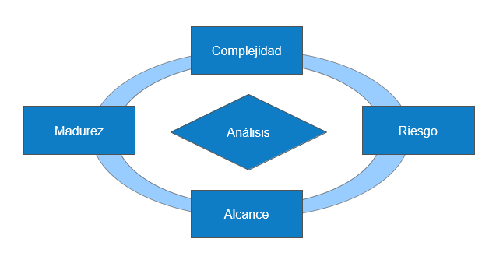
Factores a analizar

Slide 4
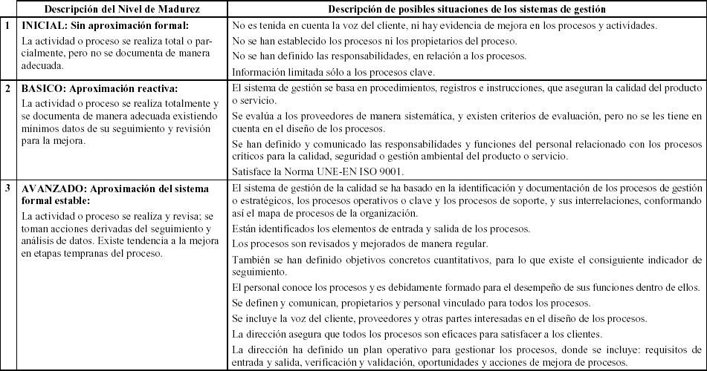
Madurez
M A D U R E Z

Slide 5
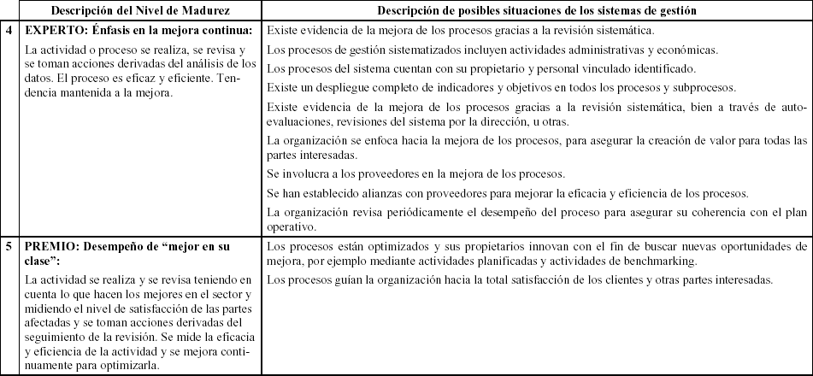
Madurez
M A D U R E Z

Slide 6


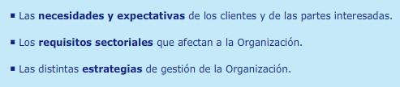



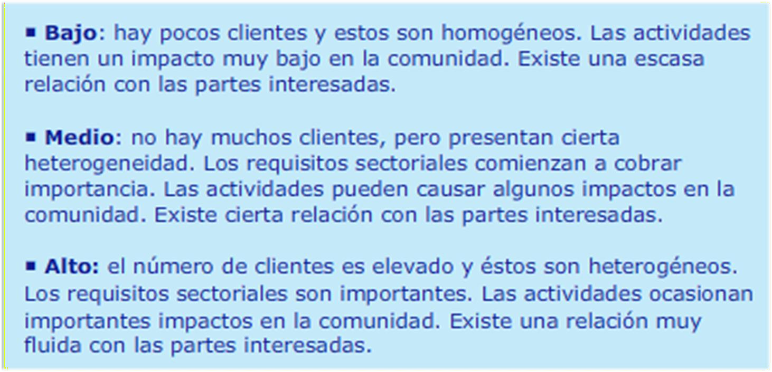

Complejidad

Slide 7







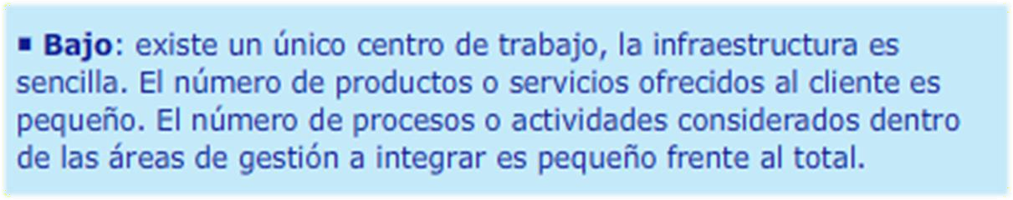


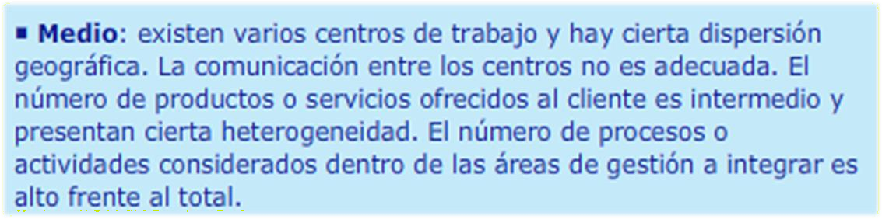


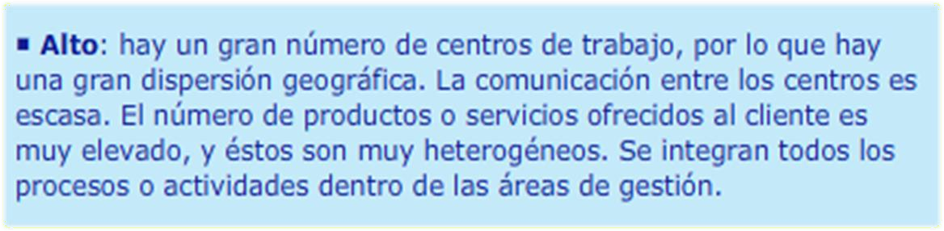
Alcance

Slide 8

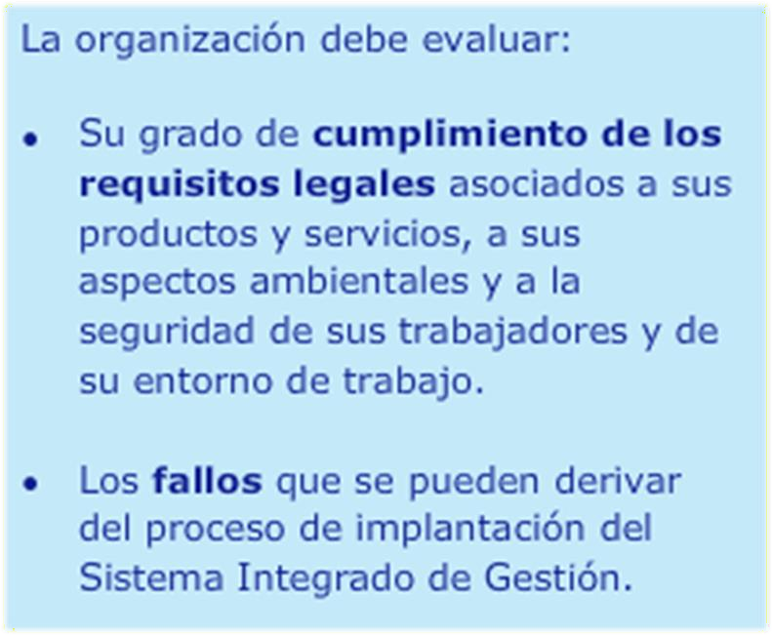



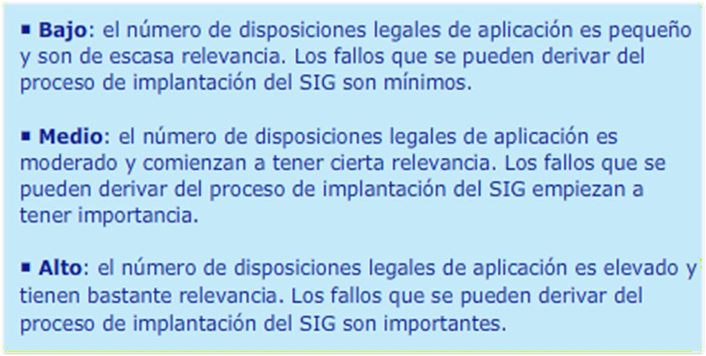
Riesgo
Auditorías de sistemas de gestión – Luis Clavijo Ayala

Slide 9
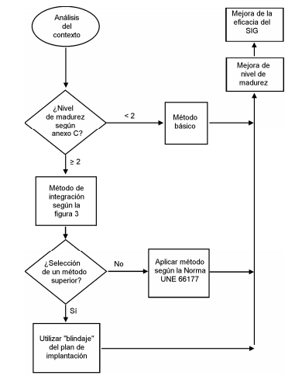
Elección del método de integración

Slide 10
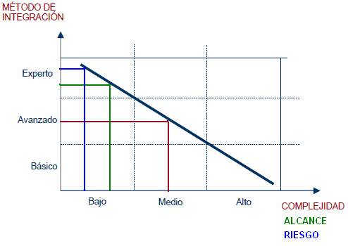
Elección del método de integración
Auditorías de sistemas de gestión – Luis Clavijo Ayala

Slide 11
Consideraciones
Si Complejidad, Alcance y Riesgo son del mismo nivel, se escoge el método acorde a ese nivel
Si hay dos variables de un nivel y una de otro nivel, se escoge el método acorde al nivel de las 2 variables iguales.
Si las 3 variables son de diferentes niveles, queda a discreción de la empresa el método a emplear
Siempre que el método a emplear sea mayor al básico, se recomienda blindar el proceso, es decir, asignar mas recursos.

Slide 12
Métodos de integración
Método Básico
Organizaciones sin experiencia
Acciones
Acciones:
Integrar las políticas de los distintos SG en una política integrada.
Integrar los manuales de gestión en un único manual integrado.
Definir responsabilidades y funciones.
Integrar los procedimientos de: identificación de los requisitos legales, elaboración y control de documentos y registros, gestión de no conformidades y oportunidades de mejora y auditoría interna.

Slide 13

Métodos de integración
Método Avanzado
Es la continuación del método básico
Acciones:
Desarrollar un mapa de procesos que integre los SG de la
organización.
Definición y gestión de procesos.
Revisión y mejora de los procesos teniendo en cuenta los requisitos de cada sistema.
Integrar los procedimientos de: revisión por la dirección, formación, comunicación, información y participación, seguimiento y medición, procesos críticos de cada SG

Slide 14
Métodos de integración
Método Experto
Continuación del método avanzado
Acciones:
Establecer objetivos, metas e indicadores integrados.
Incluir a clientes, proveedores y otras partes interesadas en el desarrollo del diseño de los procesos.
Desarrollar la gestión por procesos en las actividades administrativas y económicas.
Implicar a los proveedores en la mejora de los procesos.

Slide 15
Factores claves de la integración
Compromiso y apoyo de la alta dirección: recursos, apoyo a acciones previstas, seguimiento del plan.
Representante que ejerce de coordinador del plan: presentará a la dirección un informe de situación donde detallará la inversión necesaria y la rentabilidad, el análisis de contexto, actividades afectadas por la integración, método de integración, programa de acciones, mecanismos de seguimiento.
Equipo de Integración: ayuda al responsable estableciendo canales de comunicación, acordando interrelaciones entre los procesos, designando responsables de los procesos, realizando un calendario de integración de procesos, elaborar y revisar el manual integrado.

Slide 16
Factores claves de la integración
Comunicación del proyecto de integración: involucrar y lograr la adhesión del personal en él involucrado, lo que debería incluir la sensibilización, en especial en las áreas de medioambiente o seguridad y salud laboral, ya que el proceso de integración suele basarse más en las normas de la familia ISO 9000 (calidad).
Redacción de un solo manual: ISO 66177 aconseja en la medida de lo posible, redactar un solo manual que recoja todo el sistema integrado de gestión, y revisar todos aquellos procesos que sean susceptibles de ser integrados, a fin de sistematizar y facilitar el control de toda la gestión

Slide 17
¿PREGUNTAS?….

